Slide 1
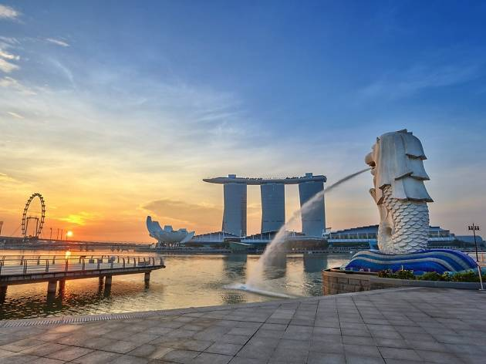
亞太地區發展新訊
澳洲
台灣
香港
新加坡
2002
2005
2007
2014
Notes:
United States, Canada, Mexico, Bahamas, Columbia, Dominican Republic, Ecuador, Panama, Jamaica
United Kingdom, Spain
Australia, Taiwan, Hong Kong, Singapore, New Zealand

Slide 2
為什麼你需要發展海外市場?
☞ 在海外認識任何人?
☞ 不時前往海外?
☞ 擁有海外SHOP.COM網站!
☞ 賺更多錢?

Slide 3
2016 美安亞太地區表現
挑戰獎得主
 36 %
SABP購物年金獎賞庫得主
83%
Master UFO
主管超連鎖店主
58%

Slide 4
2016 美安亞太地區表現
夥伴商店
 17%
招募
 19%
BV 佣金
 33%

Slide 5
UFO 成長:
SHOP.COM:
GMTSS, SABP, MUFO
SHOP.COM 卡
Google 地圖
與 UOB 促銷合作
2017 發展重點
新加坡

Slide 6
UFO 成長:
SHOP.COM:
GMTSS, SABP, MUFO
Ztore 共同公益活動
2017 發展重點
SHOP.COM 說明圖冊
伙伴商店商户應用程式
香港

Slide 7
UFO 成長:
GMTSS, SABP, MUFO
SHOP.COM:
媒體合作
2017 發展重點
救地球造林公益計畫
大型知名夥伴商店合作
台灣

Slide 8
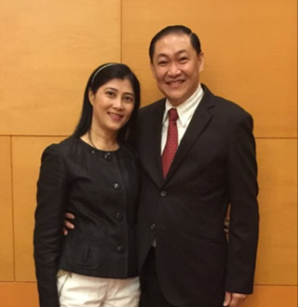
亞太地區領袖群英榜

Slide 9
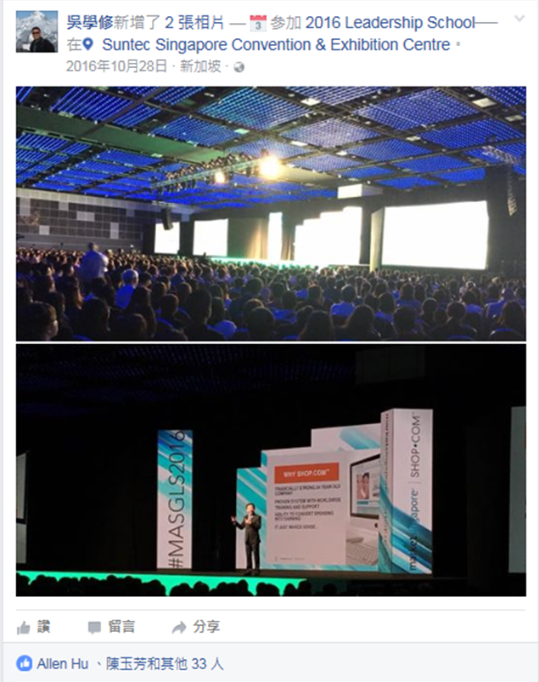
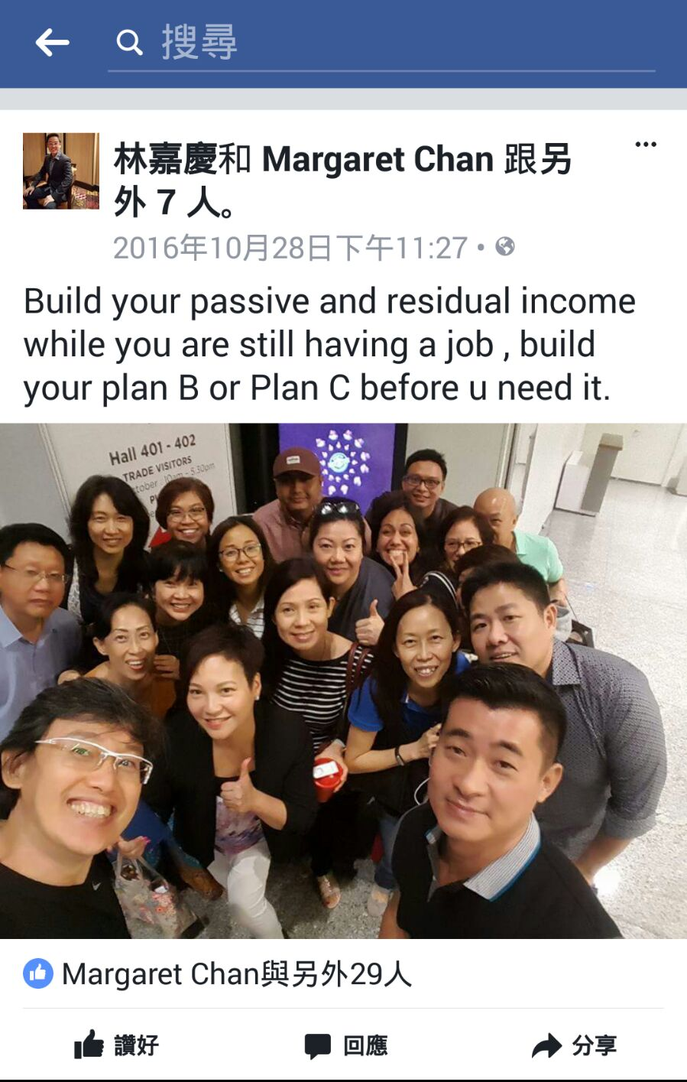
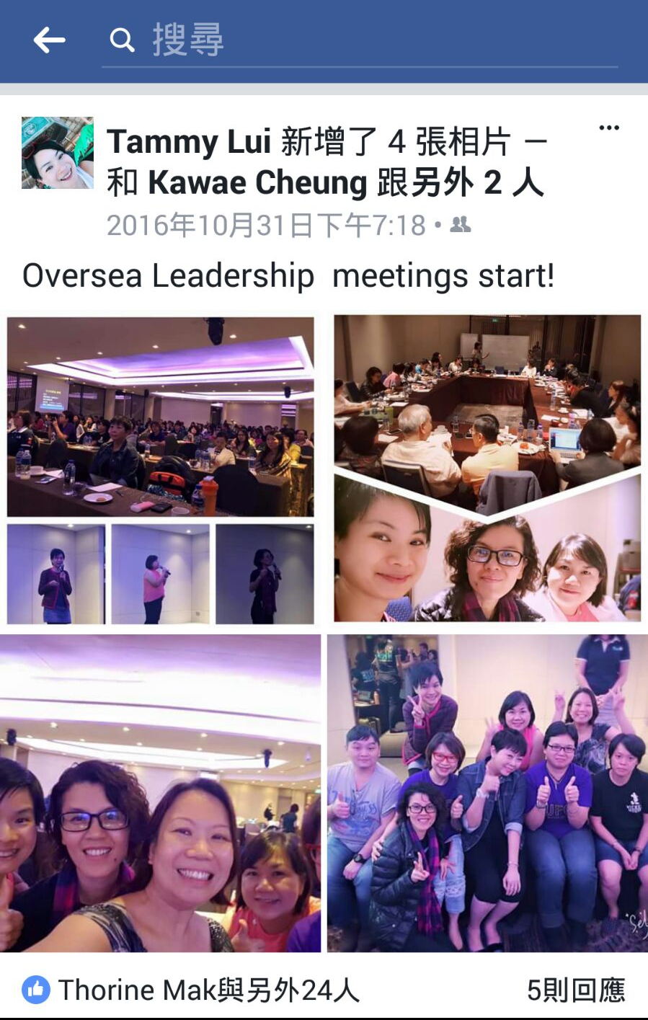
亞太地區領袖發展海外事業

Slide 10
亞太地區最新發展
澳洲
台灣
香港
新加坡
馬來西亞
即將開業
2002
2005
2007
2014
Notes:
United States, Canada, Mexico, Bahamas, Columbia, Dominican Republic, Ecuador, Panama, Jamaica
United Kingdom, Spain
Australia, Taiwan, Hong Kong, Singapore, New Zealand

Slide 11
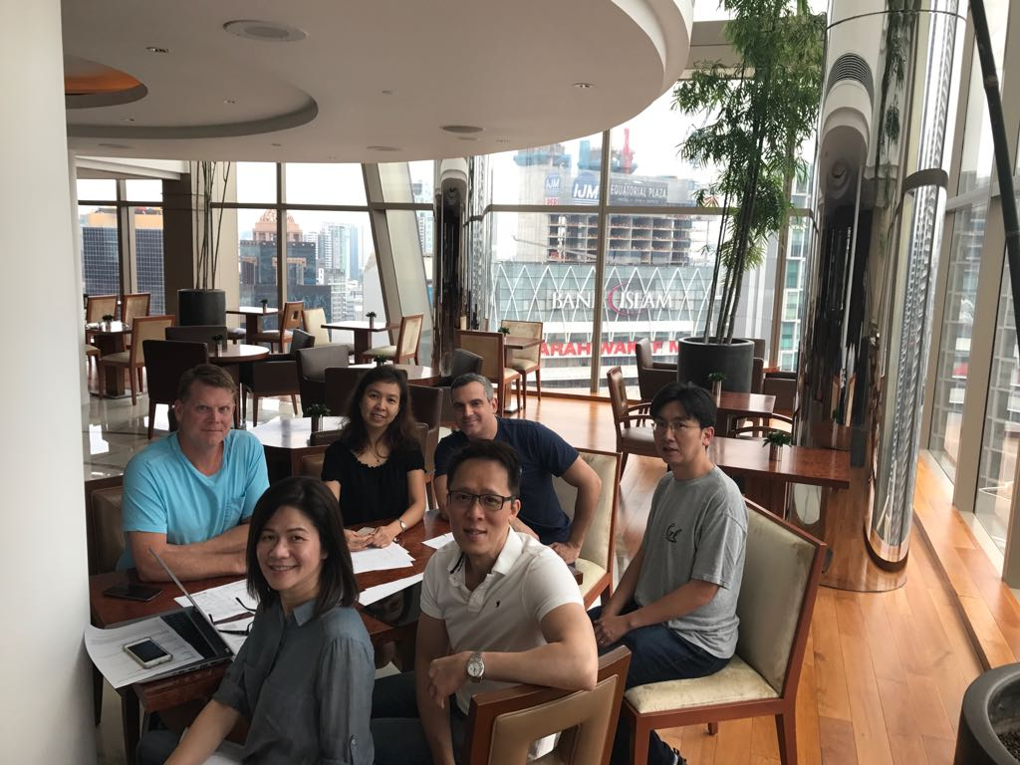
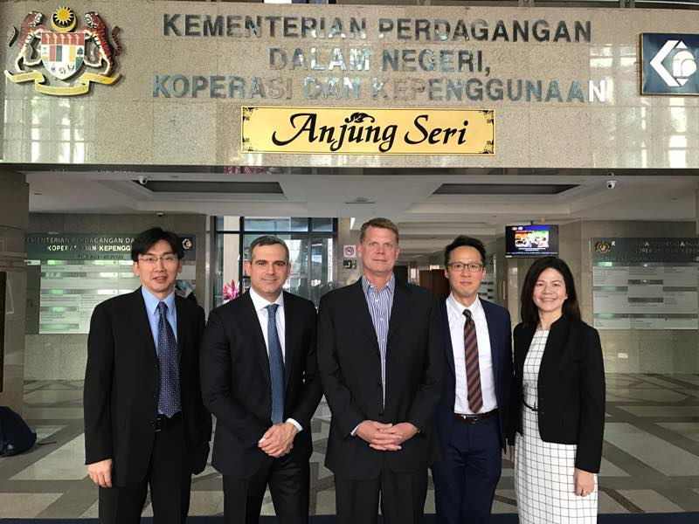

Slide 12
CHERIE FOONG
美安馬來西亞
總經理

